Slide 1
利用ログの概要と設定編
株式会社アシスト

Slide 2
もくじ
はじめに
アーキテクチャ
WebFOCUS構成図
機能概要
機能概要
活用例
メニュー
利用ログを取得する設定の手順
補足

Slide 3
はじめに

Slide 4
はじめに
Resource Analyzerはレポートやグラフなどの利用ログを取得する機能です。
本資料は、利用ログの取得にあたって、Resource Analyzer （WebFOCUS利用ログ）における下記内容の理解を目的としています。
製品機能の概要
利用ログを取得するための設定内容の概要
取得できない情報の例

Slide 5
アーキテクチャ

Slide 6
WebFOCUS構成図
データベース
データアクセス
ファンクション
インターフェ－ス
クライアント
データアダプタ
データフロー・アップロード
検索対象DB
メタデータ
セルフサービス
ポータル・ページ
利用者
ドキュメント内分析
モバイル
WebFOCUS
利用ログDB
レポーティング / インサイトグラフ
利用ログ
コンテンツ管理
スケジュールジョブ
WebFOCUS
リポジトリDB
開発者・管理者
外部システム連携
アカウント・セキュリティ管理
コンポーネント
ReportCaster
WebFOCUS Reporting Server
WebFOCUS Client
App Studio

Slide 7
機能概要

Slide 8
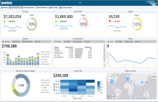
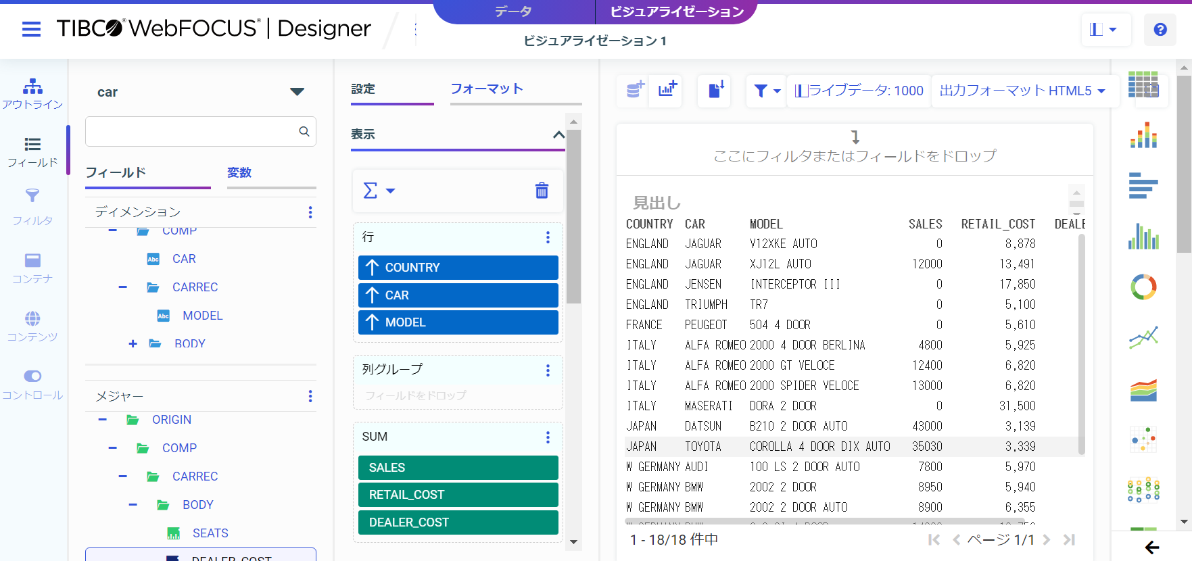
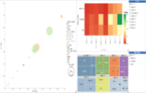
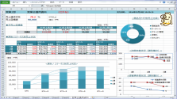
主な機能
WebFOCUS の利用状況を取得・蓄積・参照することができます
抽出データ・レコード
レスポンス・使用リソース
閲覧したレポート・エラー
実行ユーザー・利用頻度
RDB
データ
ERP
マスタ
物理ログファイル
①WebFOCUS の利用状況を利用ログとして取得
アーカイブ
②アダプタを経由して①のログをリポジトリに格納・蓄積
管理者
参照
検索
③利用状況の把握、分析、気付き
リポジトリデータベース
（リポジトリログ）
※本資料では物理ログファイルとリポジトリログを 合わせて「利用ログ」と呼んでいます。
標準レポート

Slide 9
活用例
利用ログの活用 WebFOCUSユーザーの利用状況を利用ログとして記録しておくことで様々な用途に活用することができます
監査
正しく利用されているか
１
「いつ」「誰が」「何を」「どこから」「どのような」に、レポートを参照したのかなど、提供レポートが適正に運用されているかを確認
重要データを検索しているユーザーは？
参照権限通りに利用されているか？
性能
レスポンスやリソースに課題はないか
２
提供レポートの応答性や負荷状況など、利用者やデータ量の増加などの経年による性能劣化の確認やレポート改善時の情報を把握
レスポンスが遅い箇所を特定したい
ピークタイムのサーバ負荷の程度は？
定着
利用状況に偏りはないか
３
提供しているレポートの利用状況の傾向を把握することで、提供サービスの利用者の定着度を評価し、更なる定着に向けた計画を支援
利用頻度の低いレポートを棚卸ししたい
一番人気のレポートは？

Slide 10
ログの取得設定にあたっての検討事項
WebFOCUS利用ログの設定内容の概要
WebFOCUS利用ログの全体設定 [設定]
デフォルト設定としてすべてのテーブルをモニタ対象にしたい
共通処理（INCLUDE）で利用されるプロシジャもモニタ対象にしたい
取得する情報の粒度を選択 [プロパティ]
ユーザーが選択した抽出条件（フィルタ対象項目、条件値など）を取得したい
発行されたSQLを取得したい
エラーメッセージを取得したい
モニタ対象とするプロシジャやデータを選択 [モニタ対象の登録と除外]
フォルダにあるすべてのプロシジャやシノニムを丸ごとモニタ対象にしたい
特定のシノニムが使われる処理のみをモニタ対象にしたい
特定の共通処理のプロシジャに関する利用ログを取りたくない

Slide 11
メニュー

Slide 12
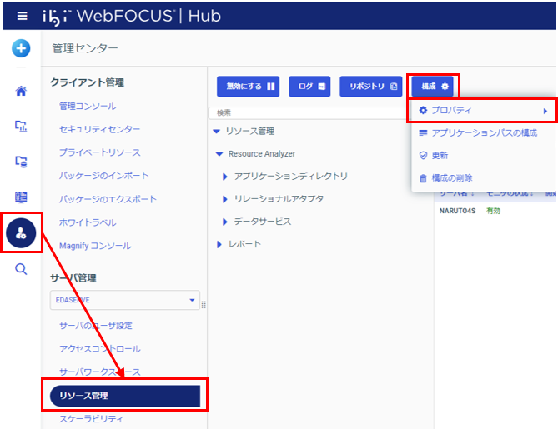
ログ設定メニュー
Webコンソール「リソース管理」
WebFOCUS Hub （http://ホスト名 or IPアドレス/ibi_apps/）に管理者ユーザーでログイン後、[管理センター] から[リソース管理]を選択。Resource Analyzerのログ設定は [構成] – [プロパティ] から行います。
「リソース管理画面」の表示方法
管理者権限を持つユーザーでスタート画面
ログイン後、画面左側[管理センター]から
[リソース管理]をクリック
リソース管理上部のメニュー
モニタ状況の有効化／無効化
ログ／アーカイブ
リポジトリ保守／再構成／マイグレート
構成のプロパティ／削除

Slide 13
構成メニュー
構成 主にプロパティを利用し、取得する利用ログの粒度を設定します
大項目 | 中項目 | 内容
プロパティ | 全般 | プロパティ設定状況を確認できます
 | 設定 | 製品動作に関する初期設定を行います
 | リポジトリ | 取得するログ情報の種類や属性を選択します
アプリケーションパスの構成 |  | アプリケーションパスの構成を編集します
更新 |  | ライセンスキーを変更します（通常は変更しません）
構成の削除 |  | Resource Analyzerを削除します

Slide 14
利用ログを 取得する設定の手順

Slide 15
設定にあたっての用語理解
データリクエスト
データソースに対するクエリの種類のことです
WebFOCUS
データ
レポート（TABLE）
レポートデータ
シノニム
グラフ（GRAPH）
リクエスト
SQLパススルー（SELECT）
結合（JOIN）
プロシジャリクエスト
プロシジャ実行コマンドの種類のことです
初期設定でプロシジャのモニタはONに設定されます
メインプロシジャ
サブプロシジャ
メインプロシジャからサブプロシジャを実行
（EXコマンド）
最初に実行されるプロシジャ
（プライマリ実行）
メインプロシジャに共通処理の取り込み
（INCLUDEコマンド）

Slide 16
Resource Analyzer全体の設定（1/3）
[構成] – [プロパティ] – [設定]
設定 | 値 | 解説
データリクエストモニタ ※データへアクセスする コマンドに対する設定 | オン | SQLパススルーのSelect句、FOCUSコマンドのTABLE、MATCH、GRAPH が使われるリクエストの情報をすべて取得します （モニタ対象にシノニムの登録が不要になります）
 | オフ | モニタ対象として登録したシノニムのログを取得します ※シノニムをモニタ対象として登録する手順は以降のページに記載
プロシジャリクエストモニタ ※プロシジャへアクセスする コマンドに対する設定 | 実行とINCLUDE | メインプロシジャとEXコマンド実行されるプロシジャをモニタします それ以外にINCLUDEで取り込まれるプロシジャもモニタします
 | 実行のみ | メインプロシジャとEXコマンド実行されるプロシジャをモニタします
 | プライマリ実行のみ | メインプロシジャのログをモニタします

Slide 17
Resource Analyzer全体の設定（2/3）
[構成] – [プロパティ] – [設定]
設定 | 値 |  | 解説
WebFOCUS システムプロシジャモニタ | オン |  | WebFOCUS内部システムのプロシジャのログを取得します
 | オフ |  | WebFOCUS内部システムのプロシジャのログを取得しません
全てのアプリケーションを表示 | はい |  | アプリケーションディレクトリノードにすべてのアプリケーションを 表示します。
 | いいえ |  | APP PATH内のアプリケーションのみを表示します。

Slide 18
Resource Analyzer全体の設定（3/3）
[構成] – [プロパティ] – [設定]
設定 | 値 |  | 解説
リポジトリロードタイプ | バルクロード |  | バルクロードユーティリティを利用して物理ログファイルをリポジトリテーブルに書き込みます。バルクロードを利用する場合は、Resource Analyzerのリポジトリデータベースに対応するユーティリティをWebFOCUSサーバにインストール／配置する必要があります。（※） Resource Analyzerはバルクロードのモジュールが見つからない場合、内部で自動的にテーブルロードに処理を切り替えて実行します。
 | テーブルロード |  | SQLを利用して物理ログファイルをリポジトリに書き込みます。 バルクロードに比べて処理に時間が掛かる場合があります。
※【バルクロードのユーティリティ例】 Oracleの場合⇒SQLLoader 、PostgreSQLの場合⇒psql

Slide 19
取得する情報の粒度を選択（1/3）
[構成] – [プロパティ] – [リポジトリ]
設定 | 値 | 解説
プロシジャ | プロシジャ | 処理開始時間、終了時間、経過時間（CPU時間 ※、待機時間）等を取得します
 | プロシジャパラメータ | プロシジャを実行する際のコマンドとパラメータ情報を取得します （例：EX CARINST COUNTRY=JAPAN）
コマンド | Commands | コマンドステートメント-コマンドタイプ*、変換、コマンドタイプ、 コマンド詳細を取得する場合に選択します
 | コマンドステートメント -コマンドタイプ* | コマンドタイプで * がついている TABLE/TABLEF、GRAPH、MATCH、SQL、APP、CREATEの中で チェックを入れたタイプを対象に、実行されたコマンド本文を取得します ログサイズが大きくなりますのでご留意ください
 | 変換 | プロシジャ実行にてデータベースに発行されたSQL本文を取得します ログサイズが大きくなりますのでご留意ください 変換を収集するためには、コマンドステートメント-コマンドタイプ*を 選択する必要があります
※Resource Analyzerにおけるレスポンス対策の初期設定を行うため、CPUの情報は
取得できなくなります。情報として必要な場合は担当技術にご相談ください。

Slide 20
取得する情報の粒度を選択（2/3）
[構成] – [プロパティ] – [リポジトリ]
設定 | 値 |  | 解説
コマンドタイプ | TABLE/TABLEF GRAPH、MATCH SQL、APP、CREATE |  | 実行されるSQLパススルーコマンドやFOCUSコマンドの情報を取得します
 | JOIN |  | 実行されるJOINコマンドの情報を取得します
 | MODIFY、MAINTAIN |  | 通常利用しませんのでチェックを外します

Slide 21
取得する情報の粒度を選択（3/3）
[構成] – [プロパティ] – [リポジトリ]
設定 | 値 | 解説
コマンド詳細 | データソース | 検索されたテーブル名を取得します
 | フィールド | ソートや集計で利用された項目名を取得します
 | 参照で使用されている フィールド | 計算項目の計算式で参照された項目名を取得します
 | 関数 | 集計項目に利用された集計関数（接頭語）を取得します
 | WHERE/IF | 抽出条件の対象項目名、比較演算子、絞り込み値を取得します
監査中 | メッセージ | プロシジャ実行時のエラーメッセージ(FOCエラー)を取得します
 | アクセスコントロール | Webコンソールを使用したアプリケーションフォルダの作成やプロシジャ等に対しての操作、設定ファイルの読み書きの情報を取得します

Slide 22
ログを取得するプロシジャやデータ対象を選択（全体オン時）
データリクエストモニタをオンにした場合 必要に応じてモニタ対象からシノニムを除外します
アプリケーションディレクトリツリーの右クリックメニュー
プロパティ：フォルダ単位でシノニムをモニタ対象から除外します
モニタの管理：個別に選択しシノニム（データソース）をモニタ対象から除外します
リレーショナルアダプタ毎、データサービス毎にも設定可能です
SQLパススルーによる開発や複雑なモニタ設定を行う場合に設定する場合があります

Slide 23
ログを取得するプロシジャやデータ対象を選択（全体オフ時）
データリクエストモニタをオフにした場合 モニタ対象としてシノニムを登録します
アプリケーションディレクトリツリーの右クリックメニュー
プロパティ：フォルダ単位でシノニムをモニタ対象します
モニタの管理：個別に選択しシノニム（データソース）をモニタ対象にします
リレーショナルアダプタ毎、データサービス毎にも設定可能です
SQLパススルーによる開発や複雑なモニタ設定を行う場合に設定する場合があります

Slide 24
設定例

Slide 25
モニタ設定例
設定例１（全体取得の場合）
データリクエストモニタをオンにすることで、モニタ対象の個別登録が不要
プロシジャコマンド全体やSQLコマンド全体のログを取らない
設定 | 値
データリクエストモニタ | オン
プロシジャリクエストモニタ | 実行とINCLUDE
WebFOCUS システムリクエストモニタ | オフ
プロパティ | 値
プロシジャリクエスト： プロシジャ、プロシジャパラメータ | チェック有り
コマンド： コマンド | チェック有り
コマンドステートメント-コマンドタイプ*、変換 | チェック外す
コマンドタイプ： TABLE/TABLEF、GRAPH、MATCH、SQL、APP、CREATE、JOIN | チェック有り
MODIFY、MAINTAIN | チェック外す
コマンド詳細： データソース、フィールド、関数、WHERE/IF | チェック有り
参照で使用されているフィールド | チェック外す
監査中： メッセージ、アクセスコントロール | チェック外す
Notes:
★内容確認

Slide 26
モニタ設定例
設定例２（重要なレポートのみ個別取得の場合）
データリクエストモニタをオフにすることで、最低限のモニタ対象を個別に選択
重要なレポートのみ誰がいつ実行したかを把握する時の設定イメージ
設定 | 値
データリクエストモニタ | オフ
プロシジャリクエストモニタ | 実行とINCLUDE
WebFOCUS システムリクエストモニタ | オフ
プロパティ | 値
プロシジャリクエスト： プロシジャ、プロシジャパラメータ | チェック有り
コマンド： コマンド | チェック有り
コマンドステートメント-コマンドタイプ*、変換 | チェック外す
コマンドタイプ： TABLE/TABLEF、GRAPH、MATCH、SQL、APP、CREATE、JOIN | チェック有り
MODIFY、MAINTAIN | チェック外す
コマンド詳細： データソース | チェック有り
フィールド、関数、WHERE/IF、参照で使用されているフィールド | チェック外す
監査中： メッセージ、アクセスコントロール | チェック外す
Notes:
★内容確認

Slide 27
補足
取得できない情報の例について
プロシジャ実行に関する情報以外
ログインログアウトやセッションタイムアウトに関する情報
ユーザー側の画面上オペレーションに関する情報
ユーザー側のブラウザにレポートが描画されるまでのレスポンス情報（レンダリング時間）
同時実行による多重度（処理時間から計算してある程度の推測は可能）
データベース側の純粋なSQLの処理時間（ネットワーク時間を含んだ情報になります）

Slide 28
補足
ログが記録されるプロシジャについて
データリクエストコマンド（TABLE FILEやGRAPH FILE等）の情報を取得します。
※データリクエストコマンドが使われていないプロシジャの情報は取得しません。 例えばダイアログコマンド(ハイフンから始まるコマンド)のみで処理が終わるような プロシジャ等はデータへのアクセスが発生しないためログの対象になりません。
SQLパススルー機能を利用する場合は、from句にスキーマ名を付与してください 例：「select * from scott.emp;」のscott.の部分が無い場合はログを取れません。
Notes:
★SQLパススルー確認

Slide 29
補足
データベースのサイジングについて
モニタ設定によって取得される利用ログの量が異なります。 特に「コマンドステートメント-コマンドタイプ*」「変換」の情報を 取得する場合は、スタイルシートを含んだコマンド本文を複数レコードに分割して 取得するため、ログ量が増加しやすく、単純なサイジングが非常に困難になります。
リポジトリデータベースの空き容量が不足した場合は、アーカイブが失敗しますが、 未アーカイブファイルは残りますので、サイズ拡張や保守を実行等を実施いただき 空き容量を確保した上で再アーカイブを実施します。
製品サンプルレポート carinst のコマンドステートメントの格納イメージ（ログの80%はスタイルシートの内容です）

Slide 30
本資料は、Resource Analyzerの利用、管理における主要な内容を抜粋して記載しています。本資料に記載のない内容は、以下の製品マニュアルをご参照ください。
「WebFOCUS Resource Analyzer 利用ガイド」

Slide 31
WF-109020230816

